Slide 1
C#爱旅行
微信小程序

Slide 2
目录
NO.1
NO.2
NO.3
小程序功能
技术支持
个人收获

Slide 3
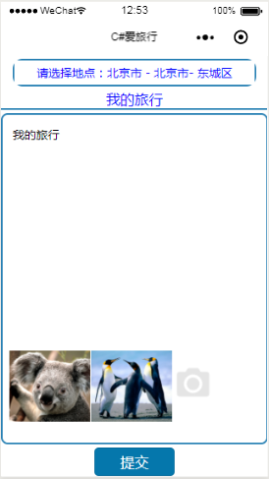
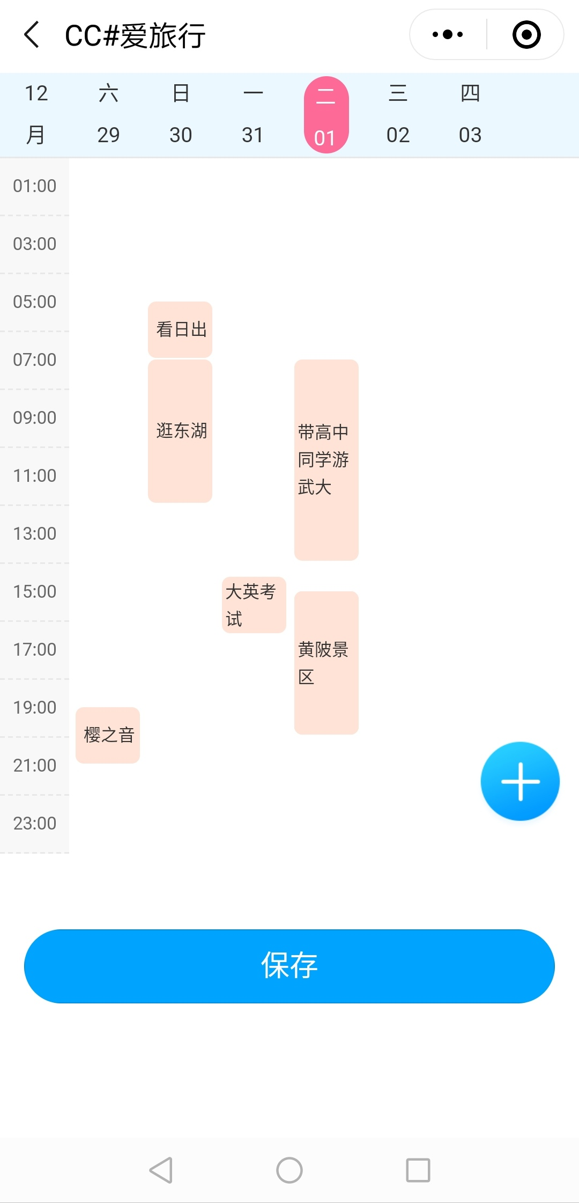
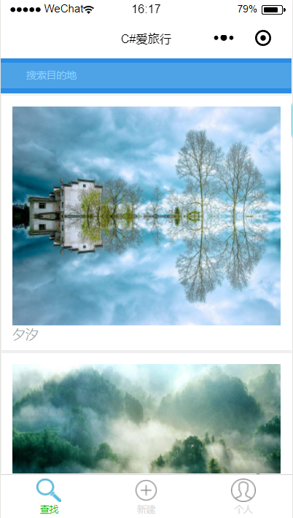
小程序功能
NO.1 规划旅行
NO.2 分享旅行
NO.3 查看攻略

Slide 4
技术支持
前端
后台
微信小程序技术栈：JavaScript/WXML/WXSS
WXML——框架设计的标签语言
WXSS——框架设计的样式语言
JS——框架设计的脚本语言
JSON——
后台使用了asp.net web api 框架，在模型model里使用EF框架添加用户模型用以存储前端传来的数据，并连接MySQL数据库，写相应的控制器如travelcontroller来提供给前端所需的函数URL，使用IIS将其部署在本机服务器上。

Slide 5

个人收获
CC老板
后台码农DDT
C#爱旅行 CC爱加班
感谢大家 互相学习
1.写页面前先思考各变量各方法之间的逻辑关系，逻辑清晰了实现功能时效率高。 2.解决问题的时候由大化小，分步解决问题。在开始写代码前要通过绘制UML图规范变量、函数命名。
在本次实验项目中，我对于c#的网络编程与web开发有了更深入的理解，在连接数据库时，也更加熟练掌握了课上所讲的EF框架，并且学习了多表查询的join用法。本次实验项目的开发，感谢队友们的付出，感谢老师的指导，在以后学习中，我会继续努力。
前端员工QMY
前端员工LPF
兄弟齐心 其利断金
天天加班 天天愉快
1.要多多向同学请教，还要和组内同学充分沟通2.实现功能的时候要有目标计划，例如星期几、几点前要写完哪个模块。给自己设置一个期限有利于提高效率、合理分配时间。
通过这次实验课程，我了解到了一个小程序开发的过程，从前端到后台，从用户到服务器，从程序到数据库。纸上得来终觉浅，绝知此事要躬行。实践让我对书上的了解的更深入了。

Slide 6
THANK YOU
C#爱旅行
微信小程序

